Slide 1
資料１－１
実証事業の実施状況
事業者名 （五十音順） | 実施店舗 | 脱炭素商品・サービス | 付与される ポイント付与数 | ポイント付与 開始時期
（株）アーバンリサーチ | ・THE GOODLAND MARKET 堀江店 ・URBAN RESEARCH DOORS 南船場店 ・URBAN RESEARCH Store ルクア大阪店 | ・再生羽毛を使用したダウン製品 ・廃棄衣料をアップサイクルした製品 ・古着バトン（リユース品） | 販売額の 10％ポイント分 | 11月1日
エイチ・ツー・オー リテイリング（株） | ・阪急オアシス 豊中駅前店 ・阪急オアシス 池田店 ・イズミヤ 千里丘店 | ・地場野菜コーナー「おひさん市」で取り扱う「関西近郊で生産された農産物」 | ５ポイント | 11月1日
大阪いずみ市民生活協同組合 | ・コープの宅配 | ・「コープの宅配」で取り扱う「大阪府産の農産物、大阪産（もん）認定商品」 | 販売額の 10％ポイント分 | 11月７日
（株）サンプラザ | ・大阪府内全店舗（35店舗） | ・環境負荷の少ない大阪エコ農産物や有機JAS農産物をはじめとした関西近郊の農産物 | ５ポイントから | 11月1日
上新電機（株） | ・大阪府内全店舗（53店舗） | ・節電多機能エアコン（指定機種） | 1000ポイント | 11月1日
西日本旅客鉄道（株） | ・移動生活ナビアプリWESTERを活用した「AIスタンプラリー（おトクにGO！）」上で参加できるデジタルスタンプラリーを完成させることでポイント発行 | JR西日本の大阪府内の駅を発または着とするICOCAを利用した同社線でのおでかけ | 100ポイント ※デジタルスタンプラリーを完成させ、アプリ上のアンケートに回答することでポイント付与 | 11月11日

Slide 2
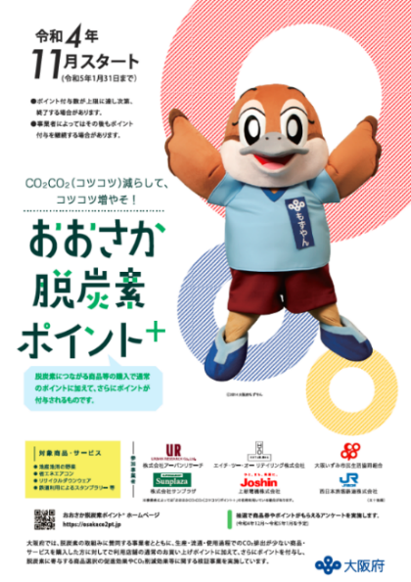
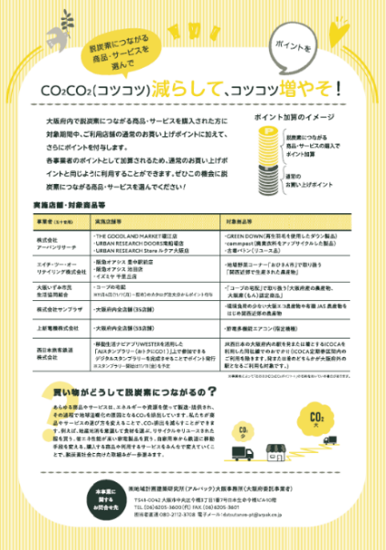
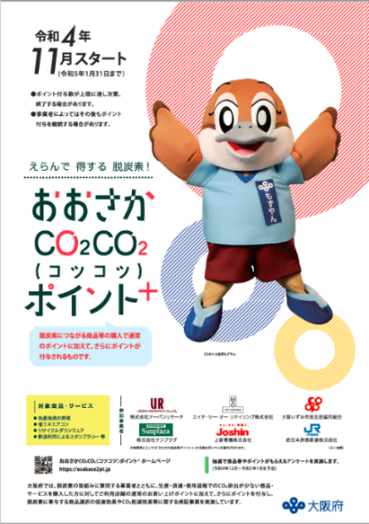
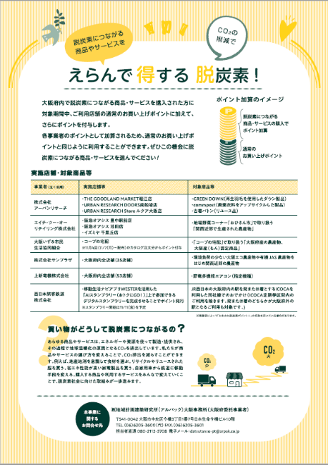
共通の啓発資材

Slide 3
共通の啓発資材
ポイント名称 | 事業者 | チラシ | ポスター | のぼり
おおさか脱炭素ポイント＋ | （株）アーバンリサーチ | 1,250部(地球ver) | 20部(地球ver)
 | （株）サンプラザ | 3,000部(もずやんver) | 240部(もずやんver) | 50部(もずやんver)
 | 上新電機（株） | 2,700部(地球ver) 2,700部(もずやんver) | 170部(地球ver) 170部(もずやんver)
 | 西日本旅客鉄道（株） | 20部(地球ver) | 130部(地球ver)
おおさかCO2CO2（コツコツ）ポイント＋ | エイチ・ツー・オー リテイリング（株） | 1,550部(地球ver) | 40部(地球ver)
 | 大阪いずみ市民生活 協同組合 | 100部(もずやんver) | 20部(もずやんver)

Slide 4
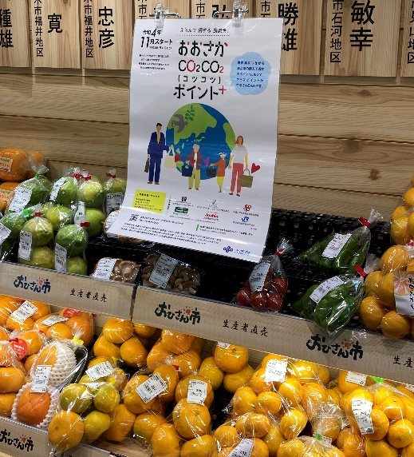
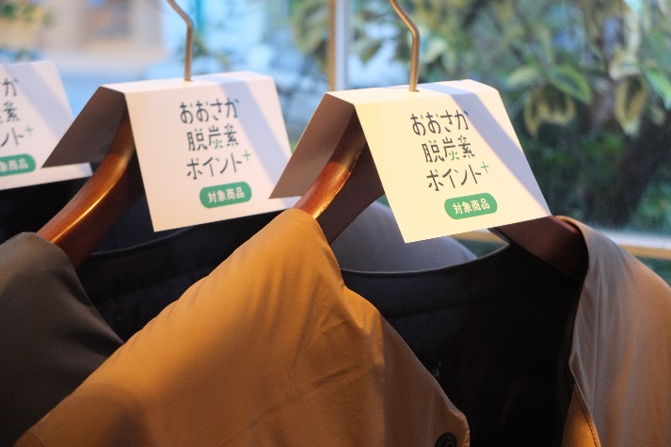
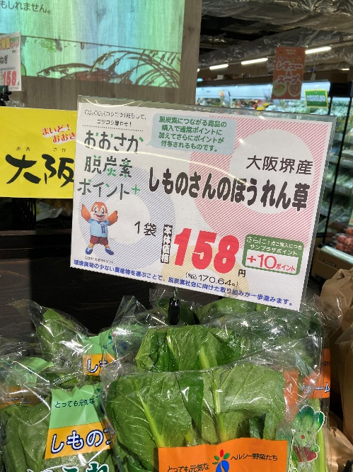
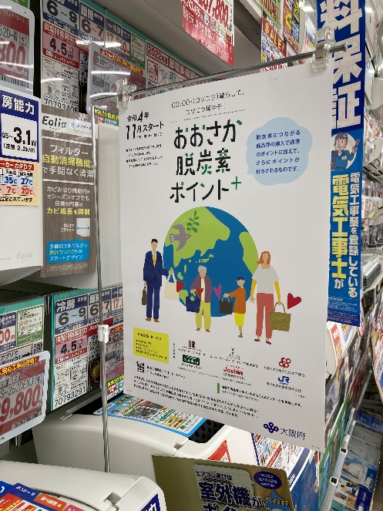
実施状況等
（株）アーバンリサーチ
エイチ・ツー・オー リテイリング（株）
大阪いずみ市民生活協同組合
（株）サンプラザ
上新電機（株）
西日本旅客鉄道（株）

